Slide 1
物理光学
Physical Optics
第17讲、菲涅尔衍射
Lecture 17. Fresnel Diffraction

Slide 2
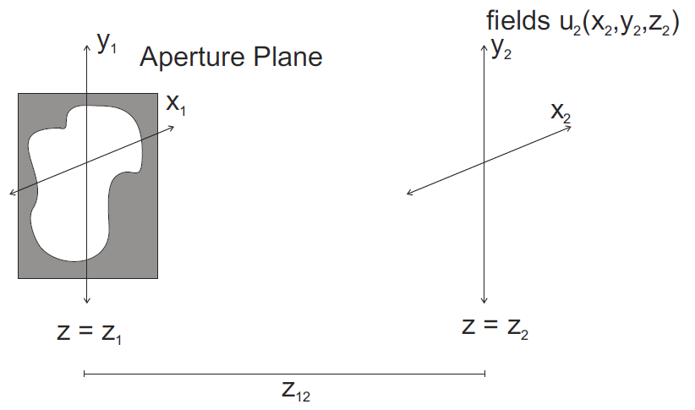
2. FRAUNHOFER DIFFRACTION
夫琅禾费衍射
夫琅禾费衍射条件：
（远场衍射）
z1平面上有限孔径（x1,y1有限积分区域）

Slide 3
1. THE FRESNEL REGION
远场的定义
1、球面波可以局部近似成平面波时
2、有限孔径的衍射光波场可以近似为球面波时
3、光场强度随衍射距离线性衰减时
4、光场分布只与光测角度有关时

Slide 4
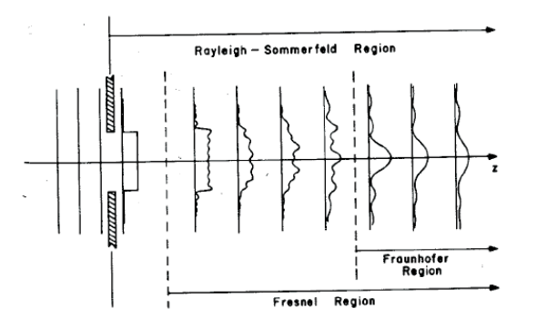
1. THE FRESNEL REGION
菲涅尔域：近场与远场之间的区域

Slide 5
1. THE FRESNEL REGION
菲涅尔域
惠更斯－菲涅耳原理：
其中：
假设有 ，进行泰勒展开：

Slide 6
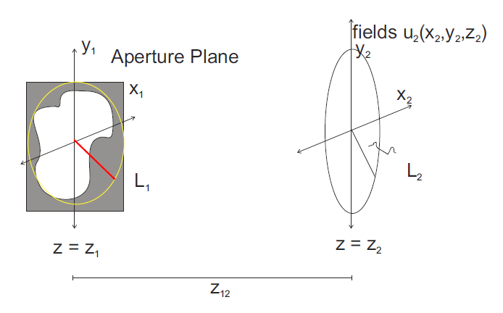
1. THE FRESNEL REGION
菲涅尔域
同时限制衍射孔径大小和观测视场大小（傍轴近似）

Slide 7
1. THE FRESNEL REGION
菲涅尔域
惠更斯－菲涅耳原理：
其中：
若满足：
因为有：

Slide 8
1. THE FRESNEL REGION
菲涅尔衍射
惠更斯－菲涅耳原理：
其中：
在傍轴近似条件下，有：
菲涅尔衍射：

Slide 9
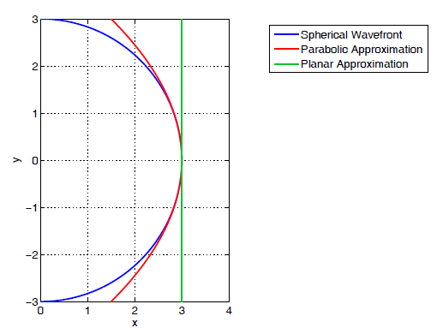
1. THE FRESNEL REGION
菲涅尔衍射与夫琅禾费衍射的区别
（点光源发出球面波的抛物面近似和平面近似）
夫琅禾费衍射：
菲涅尔衍射：

Slide 10
1. THE FRESNEL REGION
菲涅尔衍射与夫琅禾费衍射的联系
随着衍射距离增加，
菲涅尔衍射逐渐过渡到夫琅禾费衍射
（其实没有明确的衍射距离分界线）
菲涅尔衍射：
若满足 ，则有：
夫琅禾费衍射：

Slide 11
2. THE FRESNEL TRANSFORM
菲涅尔变换（菲涅尔积分）
若定义冲激响应函数：
则菲涅尔衍射过程可以看作一个系统的卷积过程：
系统的传递函数：

Slide 12
2. THE FRESNEL TRANSFORM
角谱衍射与菲涅尔衍射
菲涅尔衍射的系统传递函数：
角谱衍射的系统传递函数：
在傍轴近似条件下：

Slide 13
2. THE FRESNEL TRANSFORM
角谱衍射、菲涅尔衍射、夫琅禾费衍射
角谱衍射
在傍轴近似条件下，得到
菲涅尔衍射
继续增大衍射距离，得到
夫琅禾费衍射

Slide 14
谢谢！

